Slide 1
«Создание условий для формирования у обучающихся положительных эмоций по отношению к учебной деятельности»
ВСЕРОССИЙСКИЙ КОНКУРС
«УЧИТЕЛЬ ГОДА РОССИИ- 2015»
Конкурсное задание
«Методический семинар»
Аджимефаева Алиме Решатовна,
учитель начальных классов Изумрудновской ош.

Slide 2
«ДЕТСТВО - важнейший период человеческой жизни, не подготовка к будущей жизни, а настоящая, яркая, самобытная, неповторимая жизнь. И от того, как прошло детство, кто вел ребенка за руку в детские годы, что вошло в его разум и сердце из окружающего мира,- от этого в решающей степени зависит, каким человеком станет сегодняшний малыш.»
(Сухомлинский В.А.)

Slide 3
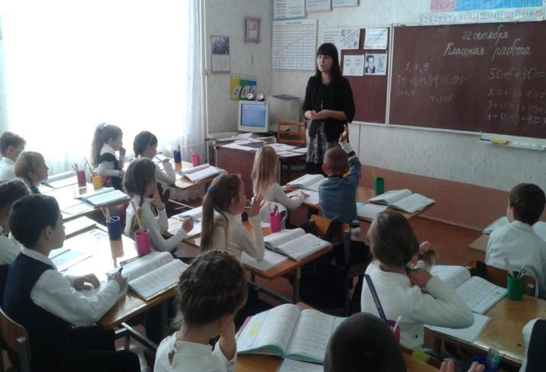
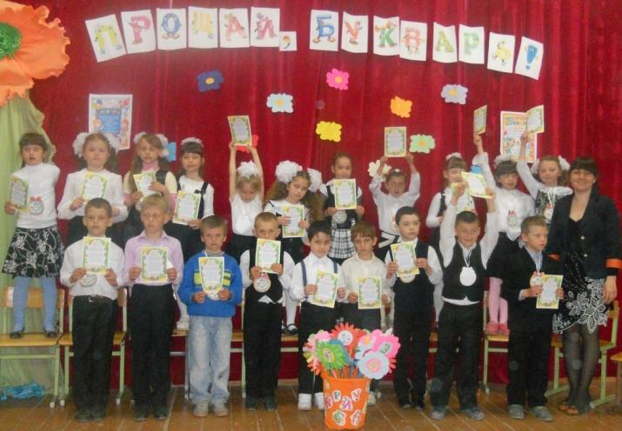
Я считаю, что современный учитель должен чувствовать и понимать детей, и тогда дети полюбят своего учителя и школу. А для этого необходимо создать все возможные условия для формирования у обучающихся положительных эмоций по отношению к учебной деятельности.

Slide 4
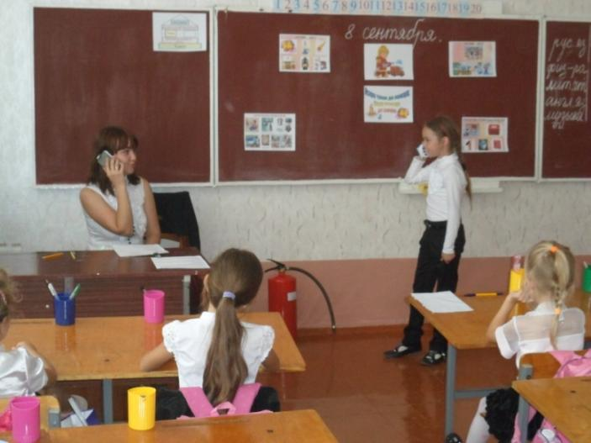
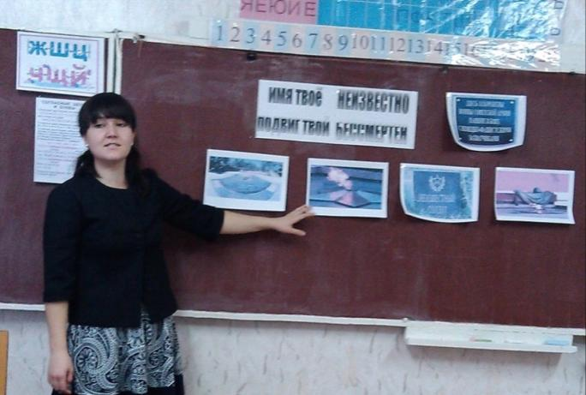
Интерес - важнейший побудитель любой деятельности. Положительное отношение к учебной деятельности начинается с интереса, поэтому с первых дней пребывания в школе я старалась заинтересовывать своих детей. Воспитание правильной мотивационной направленности, постановки целей у школьников должно сопровождаться и воздействием на эмоциональное отношение школьников к учению.

Slide 5
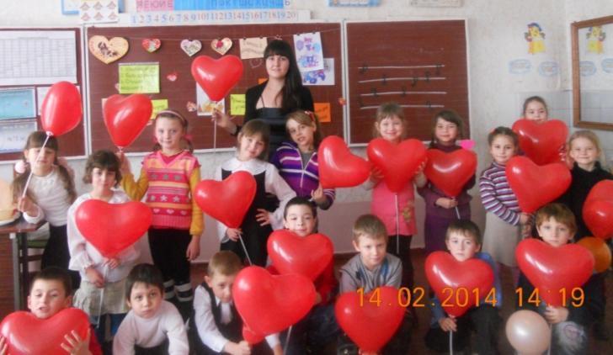
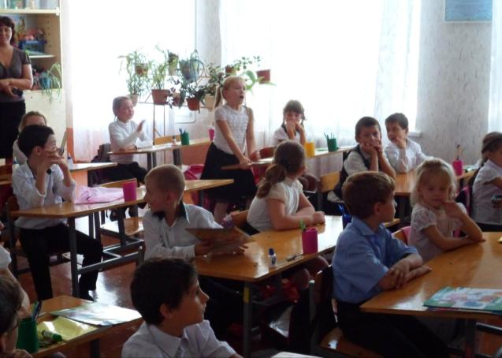
Эмоции, несомненно, имеют мотивирующее значение в процессе обучения:
1) положительные эмоции, связанные со школой в целом и пребыванием в ней, являются следствиями умелой и слаженной работы всего педагогического коллектива, а также правильного отношения к школе семьи ребенка
2) положительные эмоции, обусловленные ровными, хорошими деловыми отношениями школьника с учителями и товарищами, отсутствием конфликтов с ними, участием в жизни классного и школьного коллектива.

Slide 6
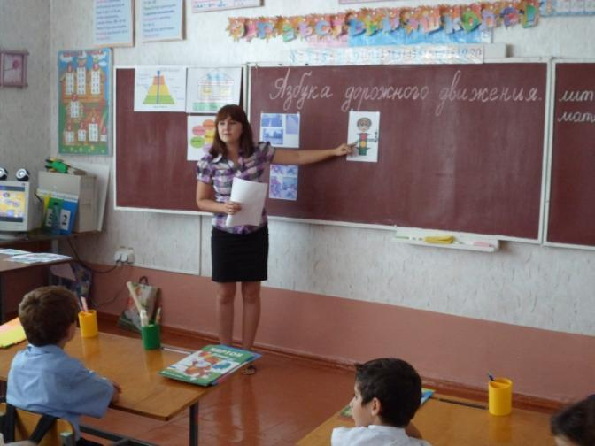
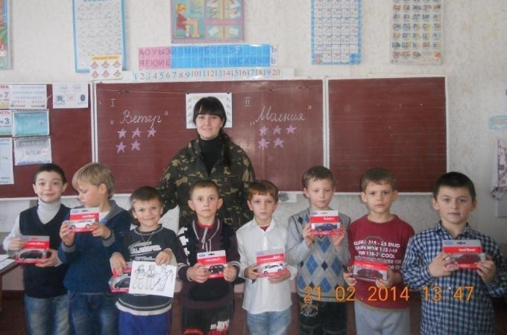
3) эмоции, связанные с созданием каждым учеником своих больших возможностей в достижении успехов в учебной работе, в преодолении трудностей, в решении сложных задач.
4) положительные эмоции от столкновения с новым учебным материалом.
5) положительные эмоции, возникающие при овладении учащимися приёмами самостоятельного добывания знаний.

Slide 7
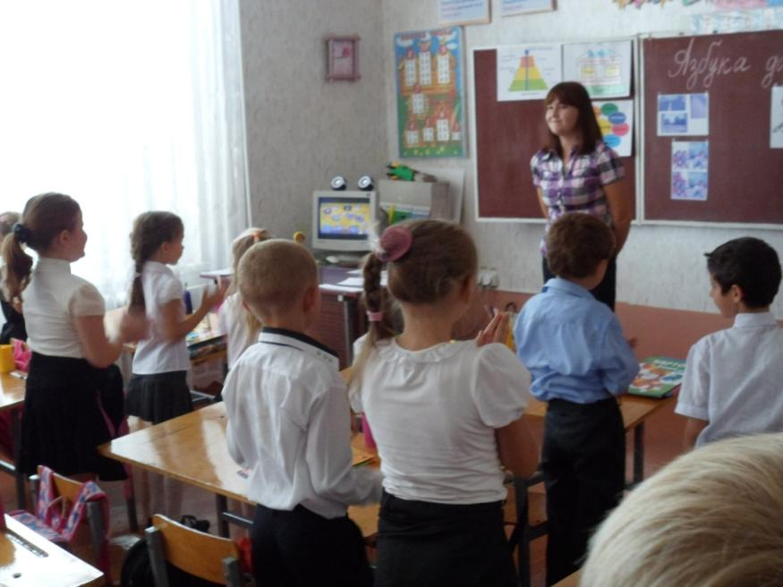
Поэтому стараюсь начинать учебный день всегда с приветствия. Говорю ребятам, что очень рада их снова видеть. Мне доставляют радость детская улыбка, детский успех! Победа ребенка становится моей победой, его радость - моей радостью.

Slide 8
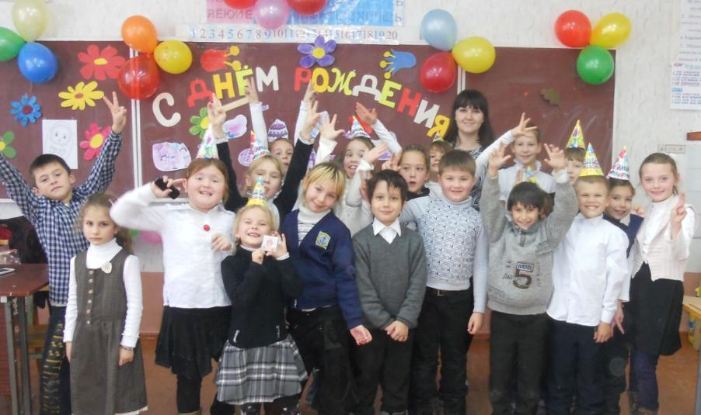
При создании ситуации успеха учитываю следующее:
– Нет единых для всех школьников предпосылок успеха. – Важно определить, на что способен каждый ученик в данный момент учебной деятельности. – Нельзя требовать от ученика невозможного. – Раскрыть силы и возможности каждого ребёнка, дать ему радость успеха в умственном труде. - Определить индивидуальную тропинку успеха в учебной деятельности каждого ученика. Беречь эту тропинку и огонёк желания.

Slide 9
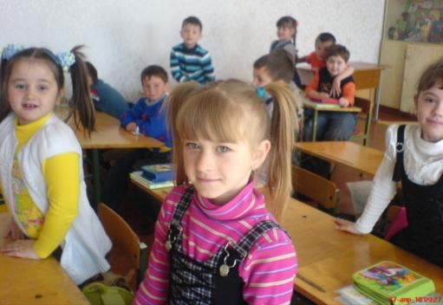
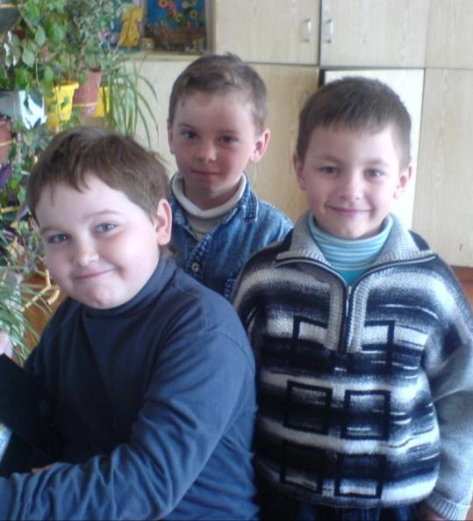
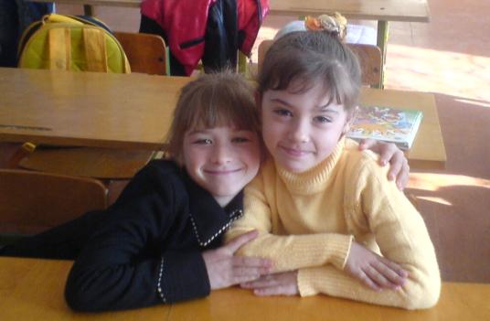
Я не боюсь говорить школьнику, что у него сегодня на уроке всё получается, и часто произношу «молодец», « умница» даже тогда, когда успехи ученика более чем скромны. Ведь это воспитывает уверенность в своих силах, вызывает желание сделать следующий шаг более твёрдым, испытывать чувство похвалы за свой труд, ведь это пробуждает интерес к знаниям. Мои одобряющие слова вселяют в него веру в свои силы, помогают ему твёрдым и крепкими шагами идти по тропинке новых знаний.

Slide 10
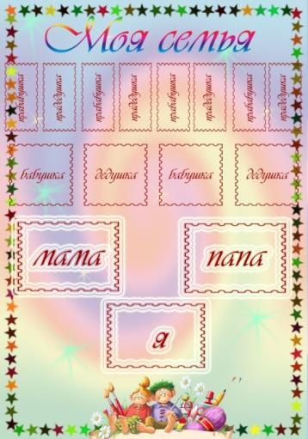
Закреплению уверенности ученика в собственных силах способствует любое подтверждение педагогом или коллективом одноклассников удачного итога деятельности ребенка, признание его успехов. С этой целью каждым ребенком заводится индивидуальное портфолио, которое позволяет составить представление о личности ученика, проследить за ростом знаний и умений, порадоваться его успехам.

Slide 11
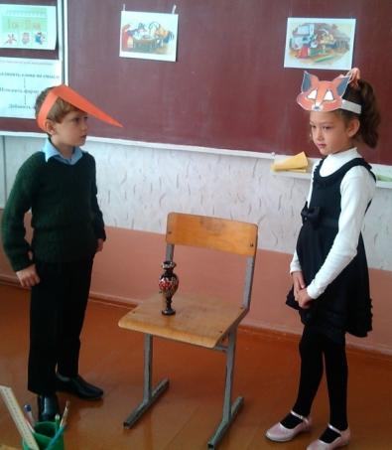
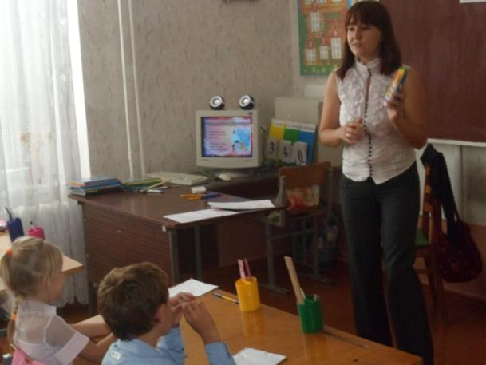
Введение ФГОС второго поколения предполагает широкое использование ИКТ в учебном процессе. Использование возможностей ИКТ в начальной школе способствует:
-повышению мотивации к учению;
-повышению эффективности образовательного процесса за счет высокой степени наглядности;
-активизации познавательной деятельности, повышению качественной успеваемости обучающихся;
-развитию наглядно—образного, информационного мышления;
совершенствованию навыков самообразования и самоконтроля у младших школьников;
-повышению активности и инициативности обучающихся на уроке.

Slide 12
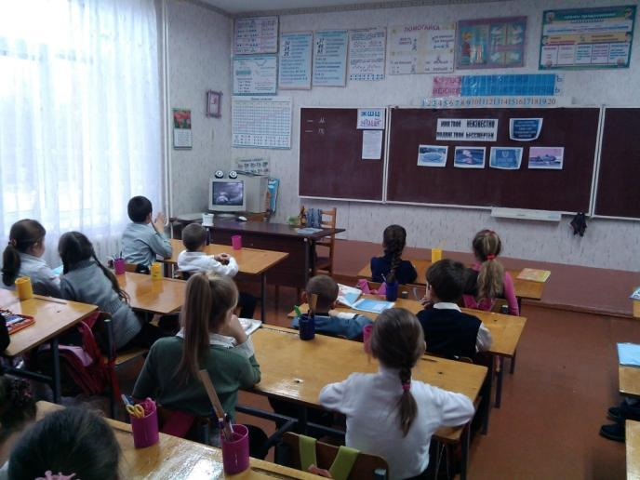
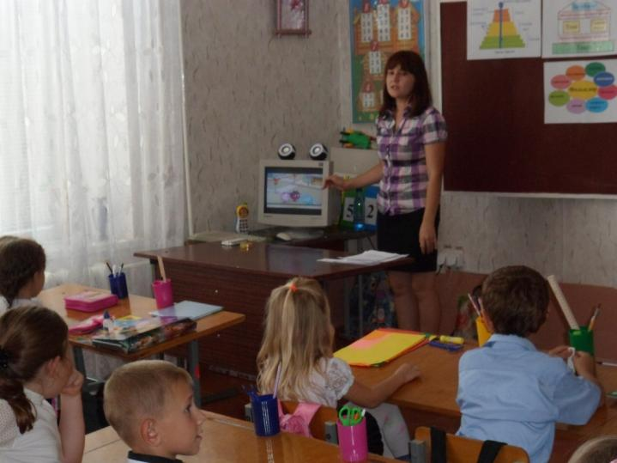
При проведении уроков я использую мультимедийные презентации, что позволяет на уроках реализовать принципы доступности, наглядности. Использование презентации на уроках позволяет сформировать учебно-познавательную и коммуникативную образовательные компетенции, что соответствует требованиям ФГОС.

Slide 13
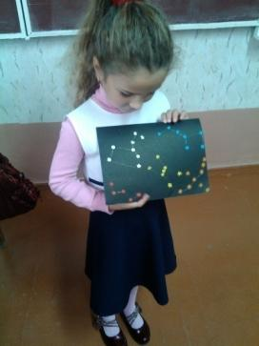
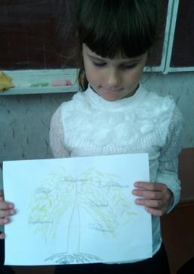
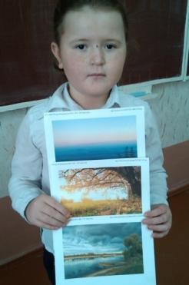
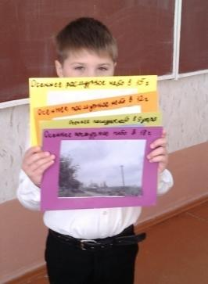
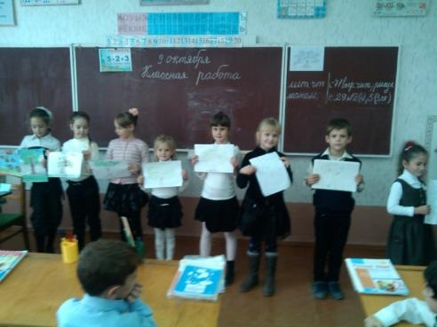
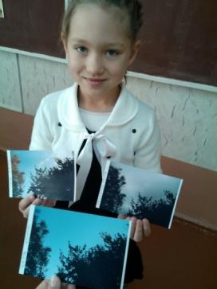
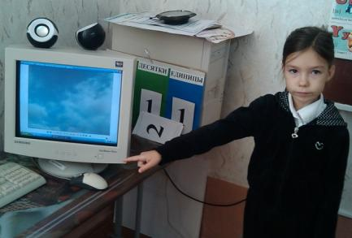
Метод проектов – педагогическая технология, ориентированная на применение и приобретение новых знаний, это самостоятельная творческая работа обучающихся, выполняемая под руководством учителя.
Я применяю метод проектного обучения, так как он стимулирует самостоятельность обучающихся, их стремление к самовыражению, формирует активное отношение к окружающему миру, способствует сопереживанию и причастности к нему.

Slide 14
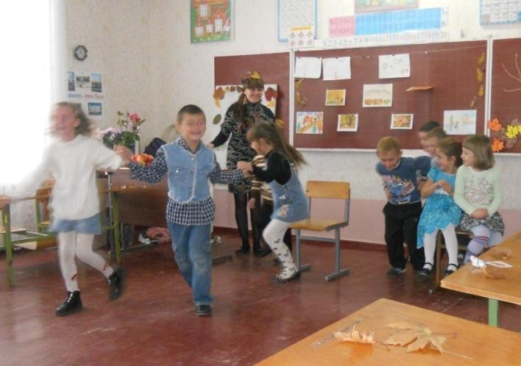
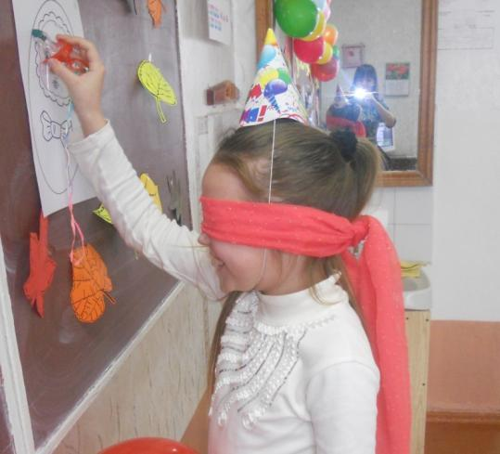
Одним из эффективных средств развития интереса к учебному предмету является игра. Поддерживаю интерес ребёнка к учёбе через учебно-познавательные игры. Игра выступает как мотив радости в учении. В процессе игры на уроках учащиеся незаметно для себя выполняют задания различной трудности. Она стимулирует воображение и фантазию детей, а воображение является основой всякой творческой деятельности, именно оно даёт импульс творческому процессу, именно через воображение лежит путь к нахождению интуитивных решений.

Slide 15
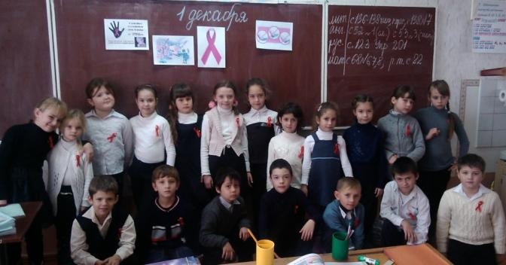
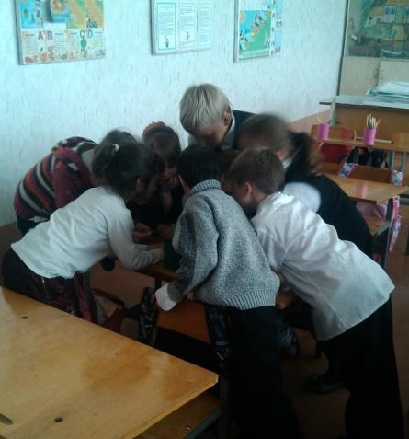
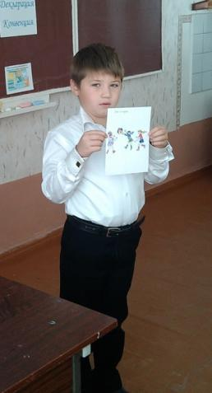
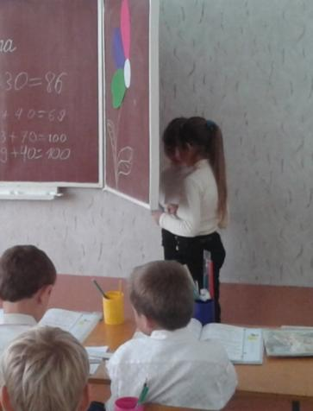
Реализуя принцип индивидуального подхода к обучению, использую различные формы организации учебной деятельности на уроке и вне урока: коллективные; групповые; индивидуальные; работу в парах.

Slide 16
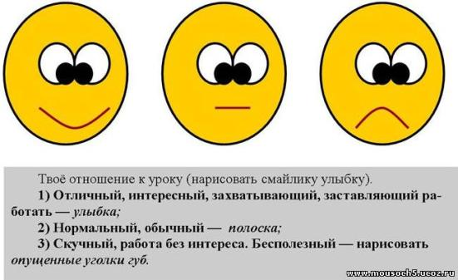
Мне очень важно знать, какой эмоциональный фон преобладает в классном коллективе в течение учебного дня и насколько успешно оценивают свои учебные достижения обучающиеся. Этому сопутствует рефлексия, к которой я стараюсь подвести учащихся в итоге урока.

Slide 17
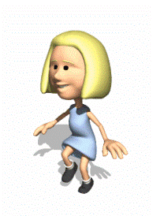
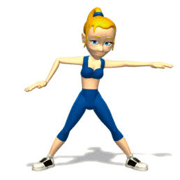
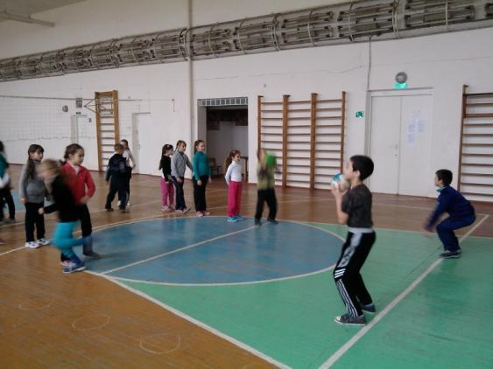
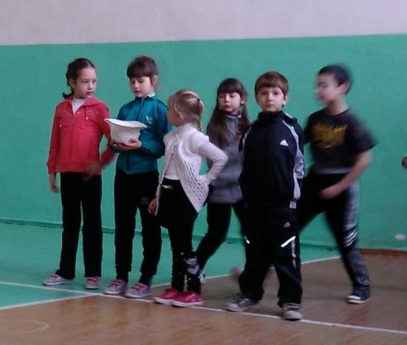
Активно внедряю в практику своей работы здоровьесберегающие технологии. С целью предотвращения перегрузки обучающихся и сохранения их здоровья использую различные виды деятельности для снятия физического и умственного напряжения: физминутку, гимнастику для глаз, музыкальную паузу, пальчиковую гимнастику, минутный «сон».

Slide 18
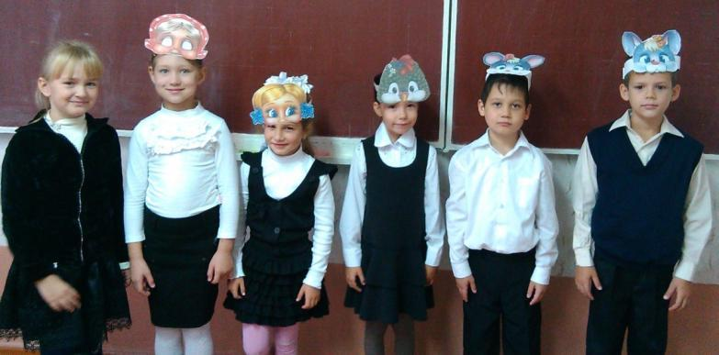
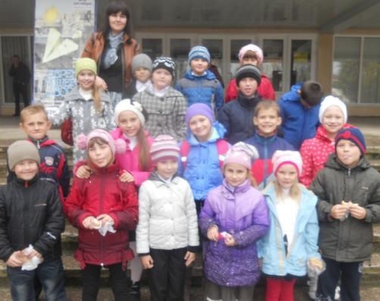
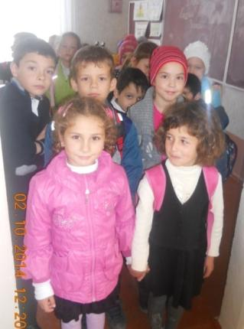
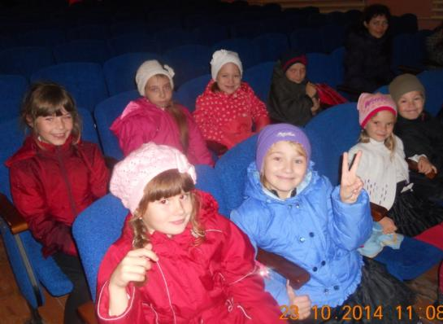
И в заключении могу сказать, что только сочетание разнообразных методов мотивации и стимулирования в своём единстве может обеспечить успешность каждого школьника в обучении.

Slide 19
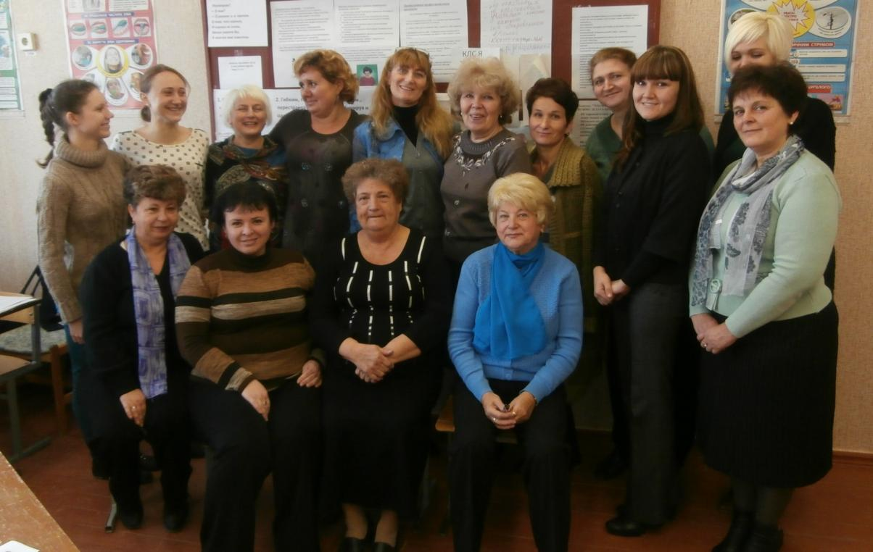
Наша жизнь продолжает стремительно изменяться, а значит, будут изменения и в образовании. Мы - учителя, а это значит нельзя стоять на месте, нужно искать и узнавать новое, внедрять новые идеи в работу, нужно идти вперед в ногу со временем, уважая старые традиции, не боясь нововведений.

Slide 20
Спасибо за внимание!

